Slide 1
Кружок «Совёнок»
Цель: развитие одаренности дошкольника в условиях
дошкольного образовательного учреждения
РЕБУСЫ
(материал для использования в рамках кружка «Совёнок» для детей старшего дошкольного возраста с целью развития их интеллектуальных способностей, расширение кругозора)

Slide 2
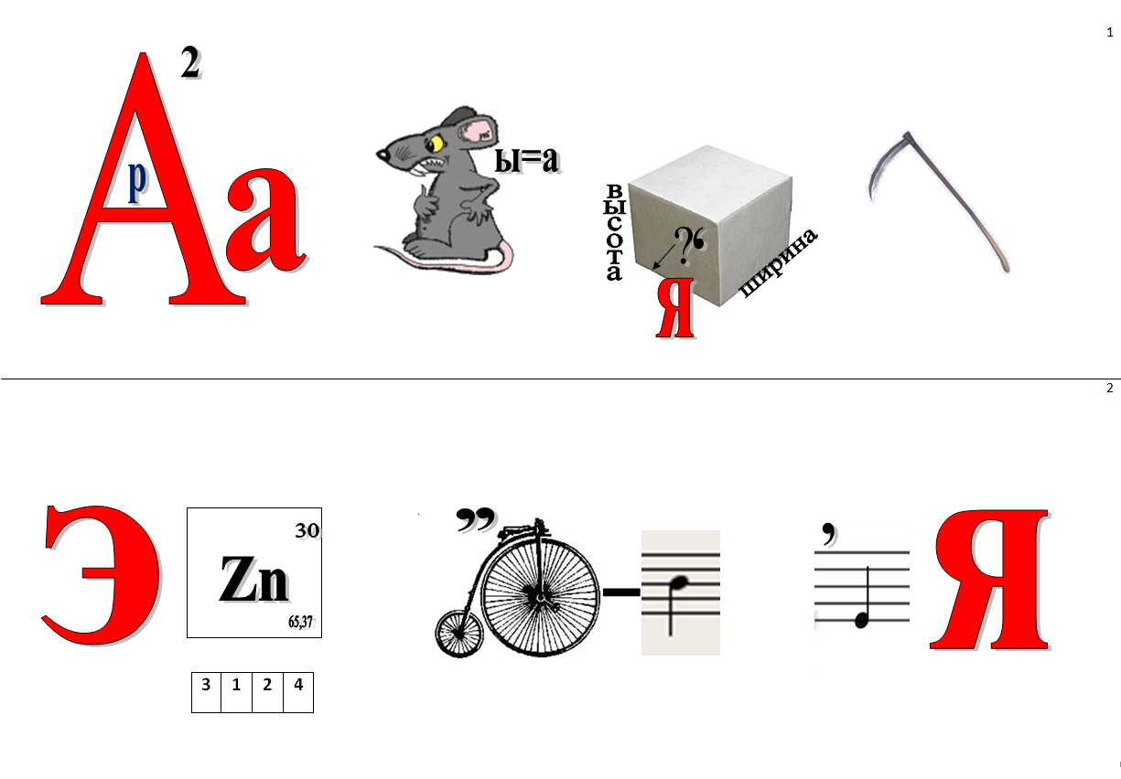

Slide 3
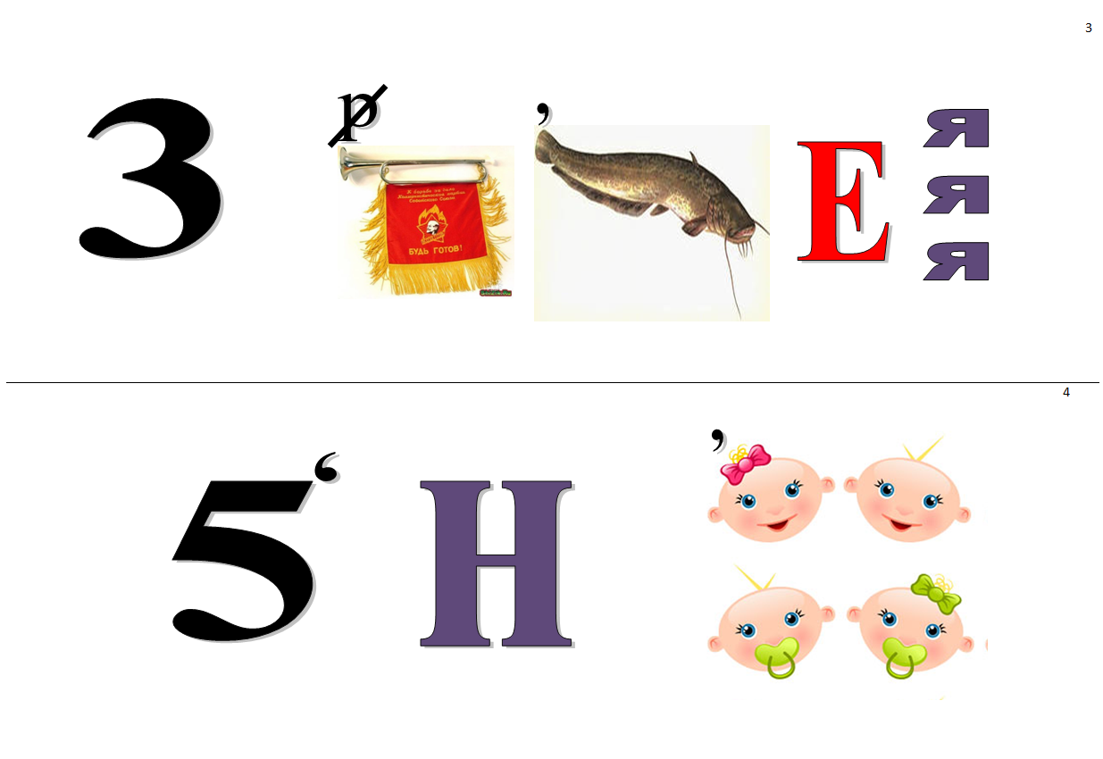

Slide 6
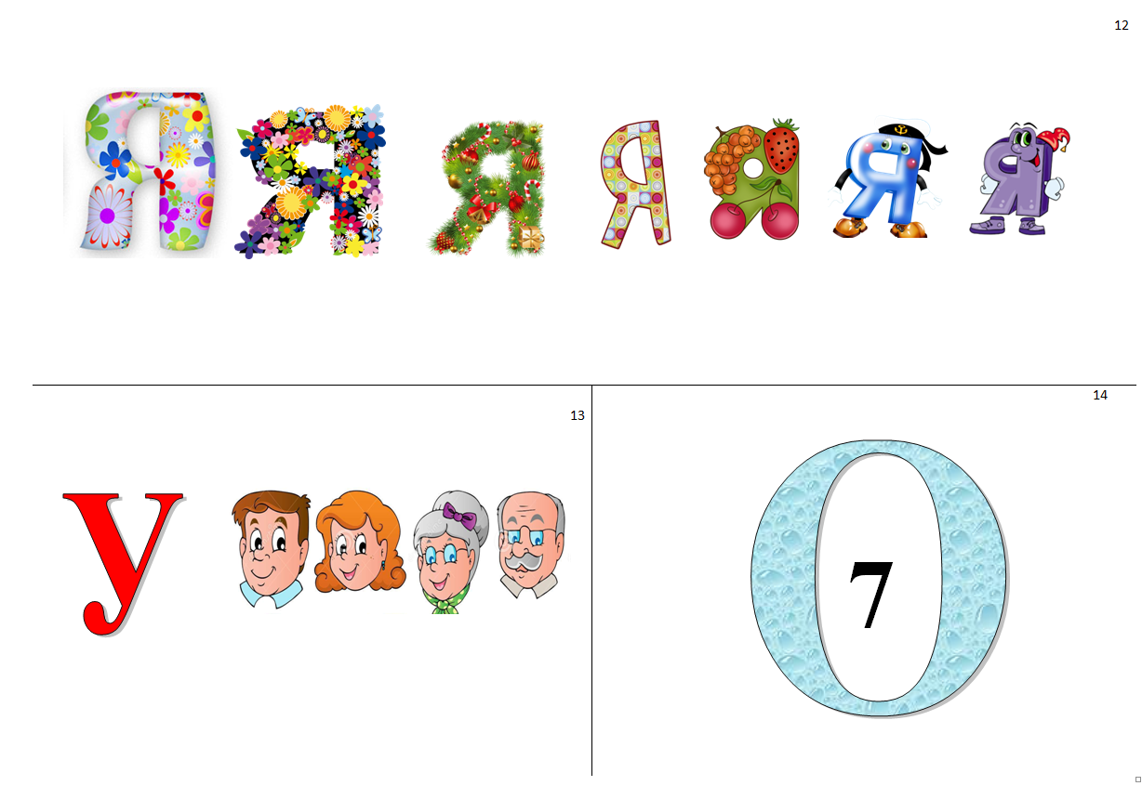

Slide 7
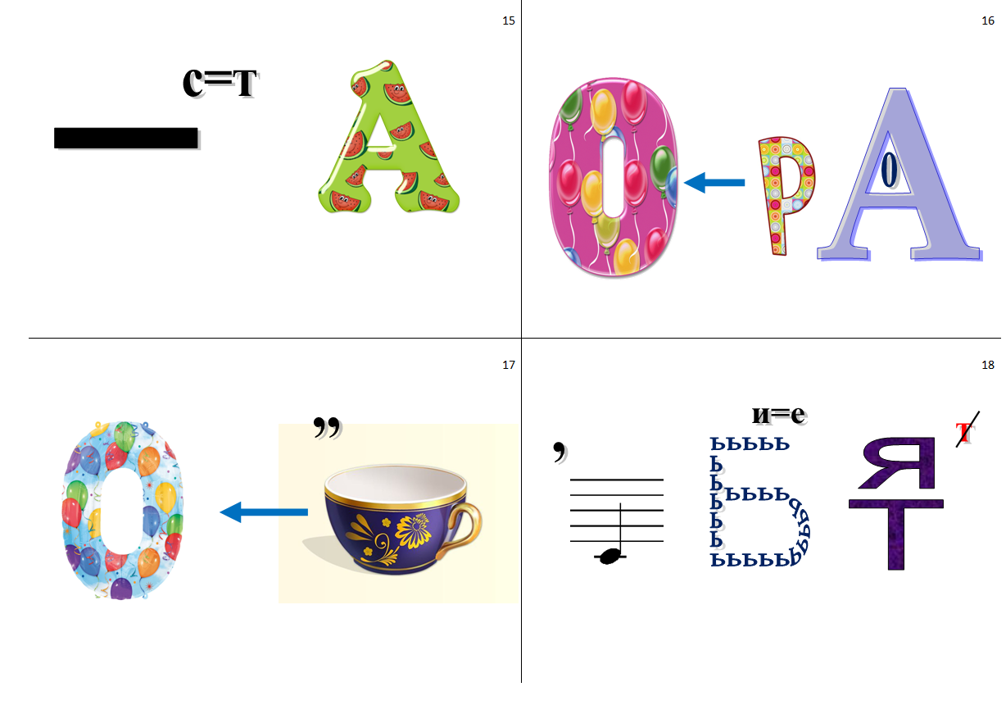

Slide 8
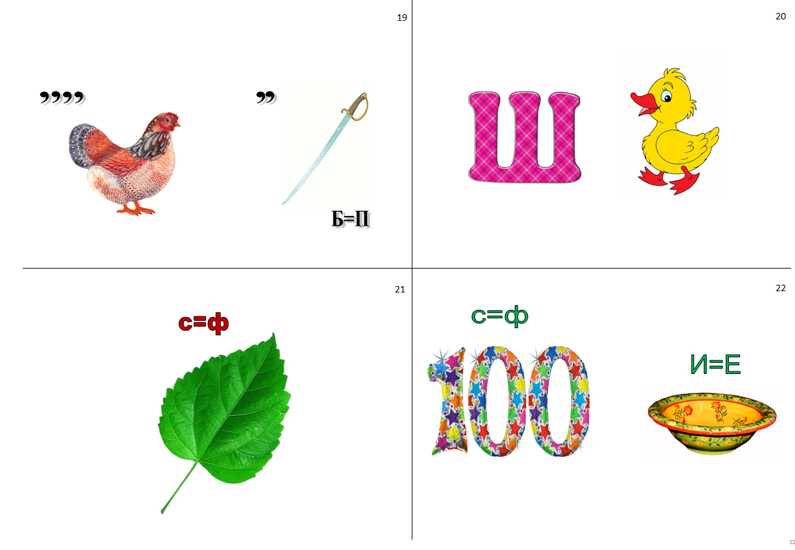

Slide 10
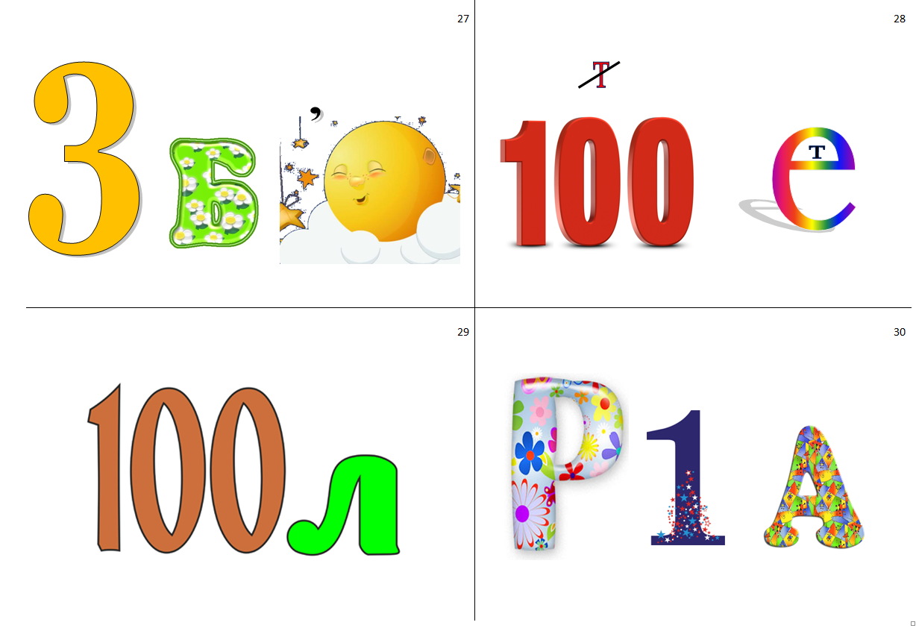

Slide 13
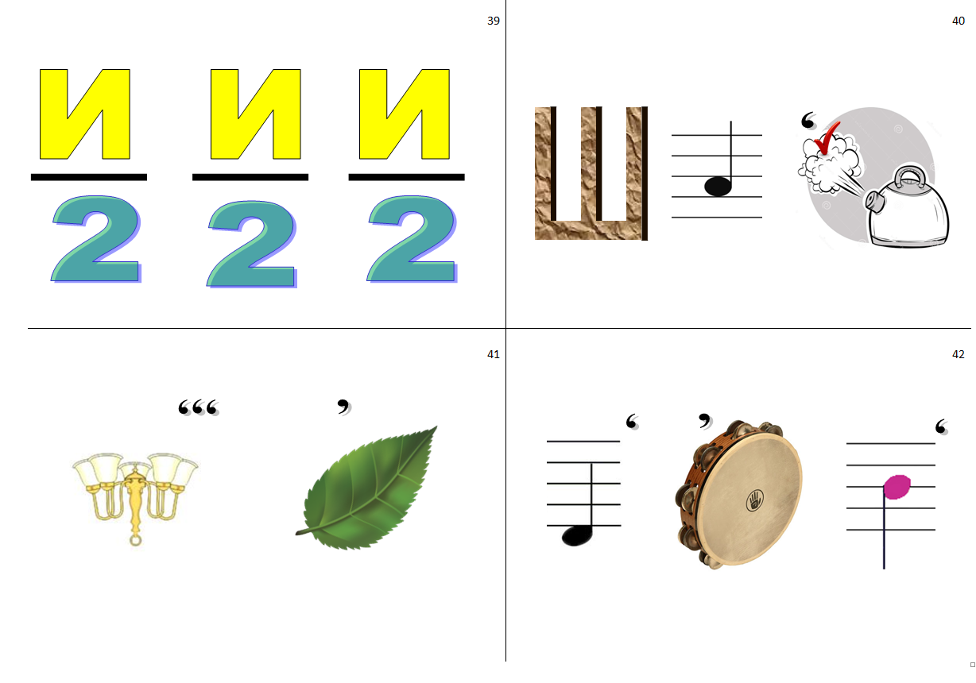

Slide 15
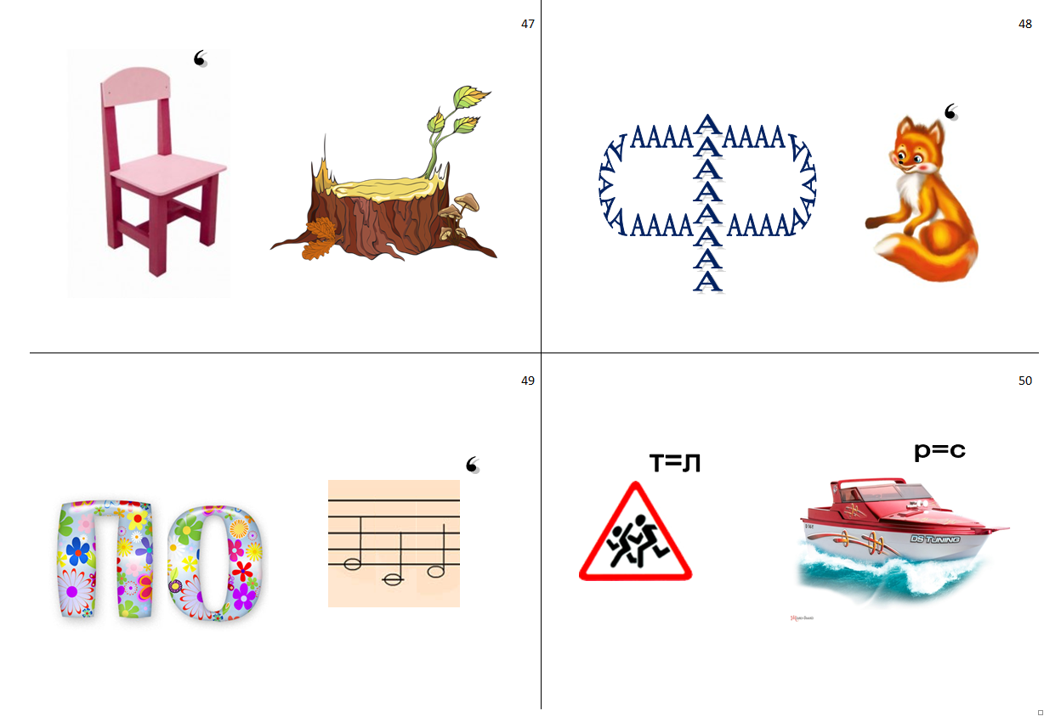

Slide 17
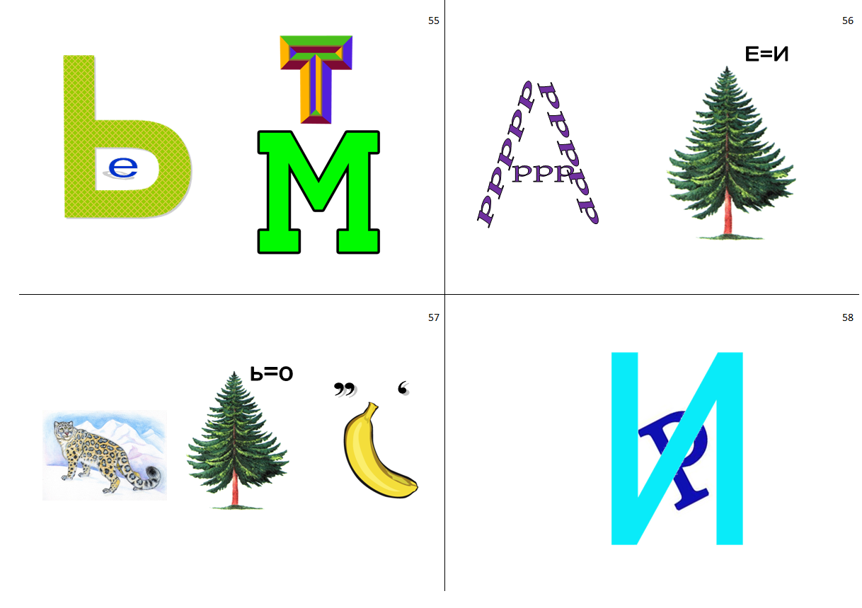

Slide 19
